Slide 1

华中科技大学网络空间安全学院
电子数据取证实验
讲师：郭永健

Slide 2

01
教师介绍

Slide 3

讲师简介
郭永健 / Sprite
大学园党支部 委员
CDF电子数据取证训练营 创始人
高级工程师
电子数据司法鉴定人
华中科技大学网络空间安全学院 企业导师
武汉大学国家网络安全学院 兼职教师
中南财经政法大学刑事司法学院 兼职教授
湖北警官学院 实践教学基地 主任

Slide 4
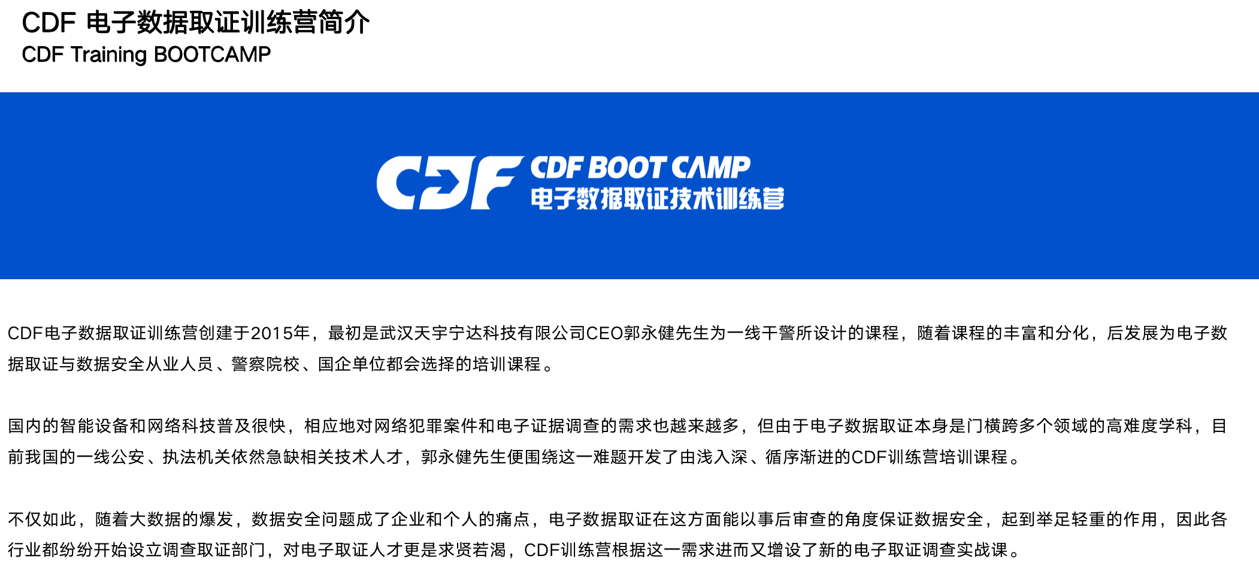
教育培训

Slide 5

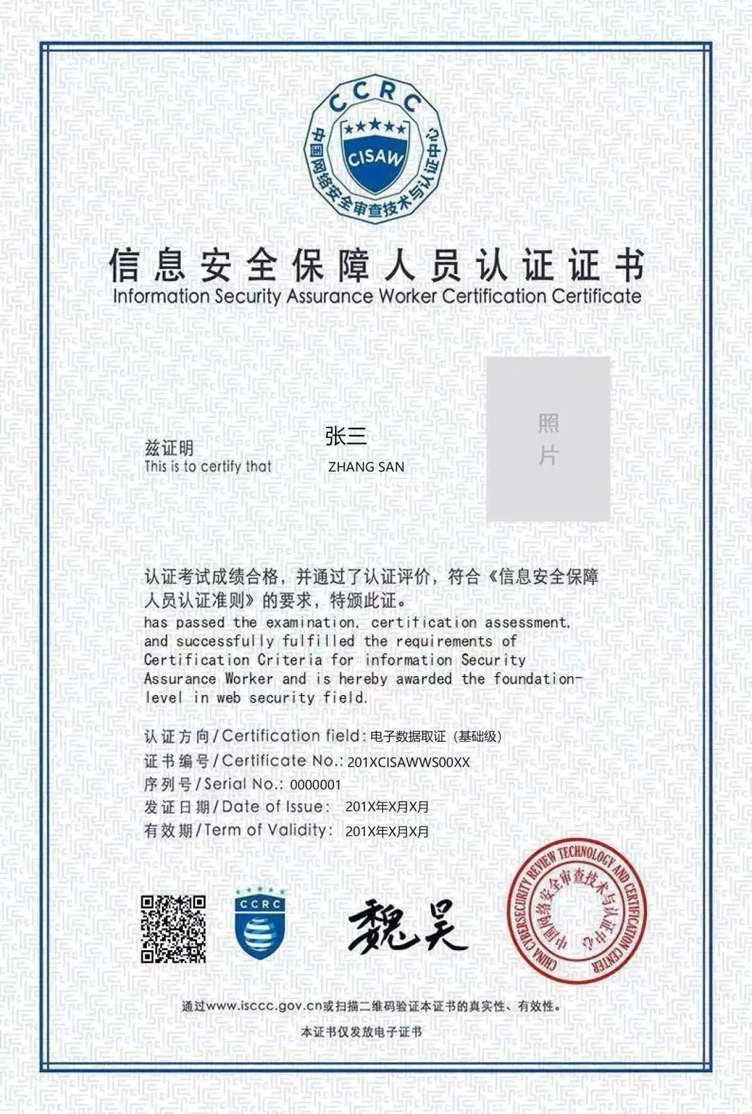
CISAW认证-电子数据取证方向
信息安全保障人员认证（Certified Information Security Assurance Worker，简称“CISAW”）是中国网络安全审查技术与认证中心针对与信息安全工作直接密切相关的中高级管理人员、专业技术人员等从业人员推出的人员资格认证和专业水平认证。

Slide 6
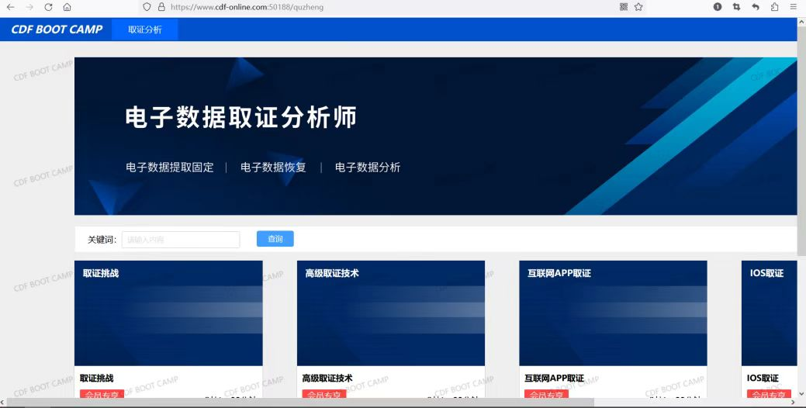
电子数据取证分析师

Slide 7
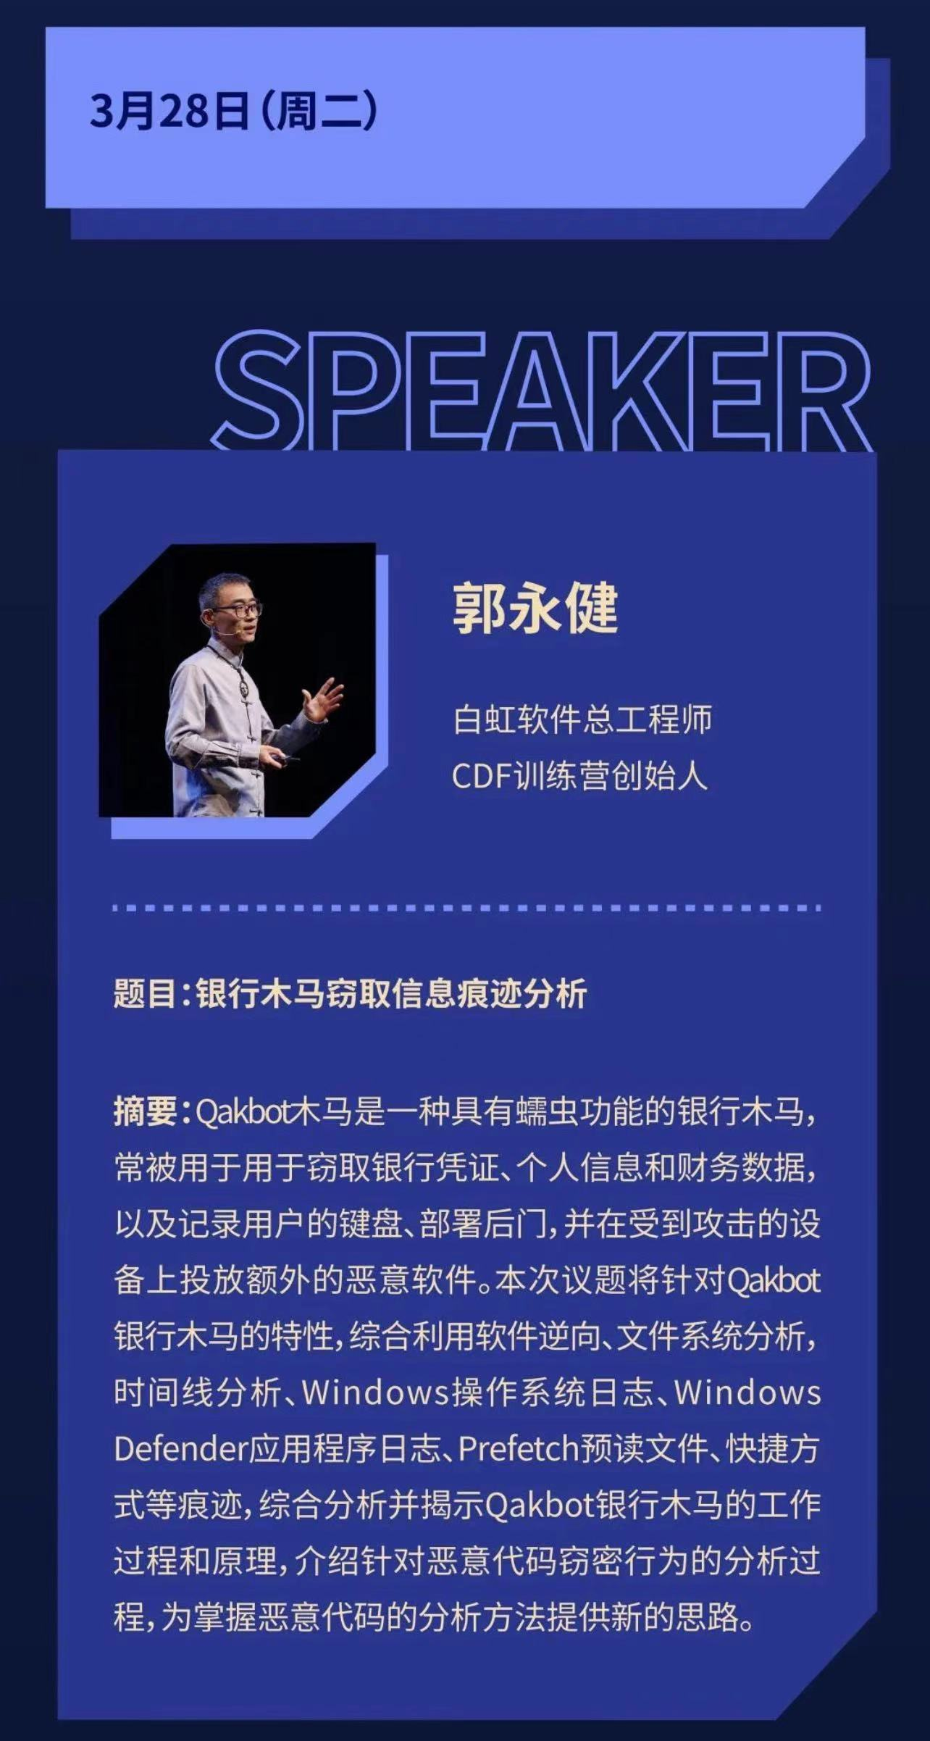
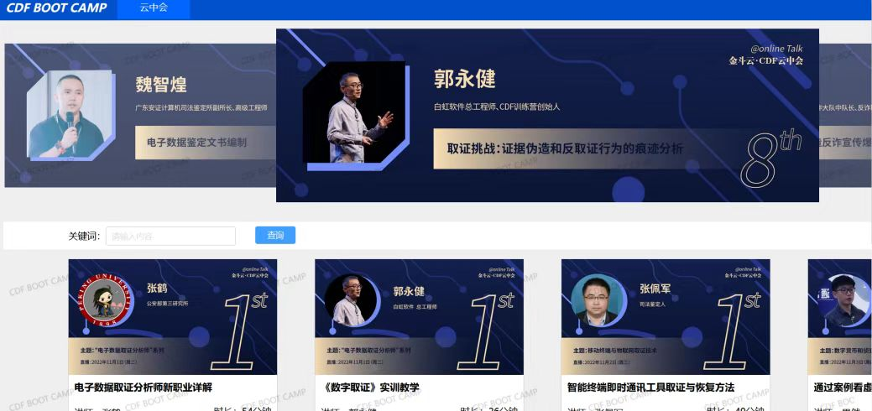
@online Talk 云中会
金斗云·CDF云中会（@onlineTalk）是金斗云平台与CDF训练营共开设的、应对新型网络犯罪系列培训。云中会主要涵盖公安反诈宣传、电子数据取证、打击新型网络犯罪等内容，立足实战，深入浅出，为公安机关有效应对新型网络犯罪提供理论支撑和实战经验。。

Slide 8
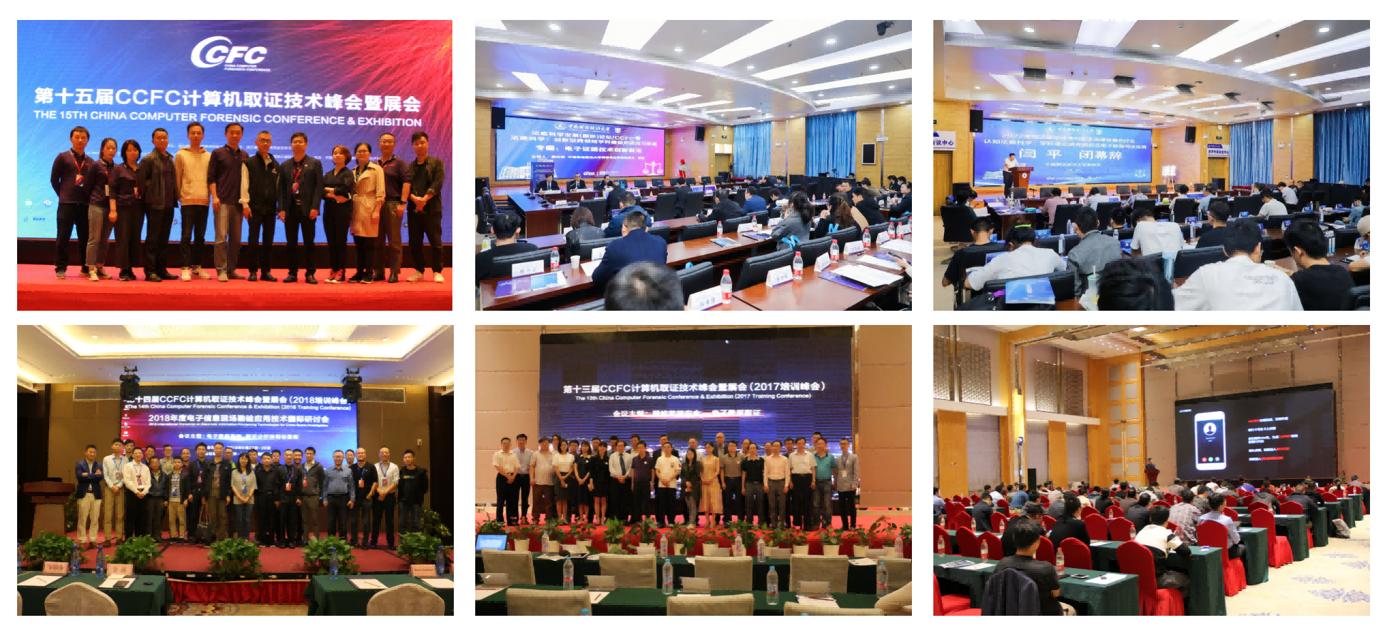
CCFC计算机取证峰会

Slide 9
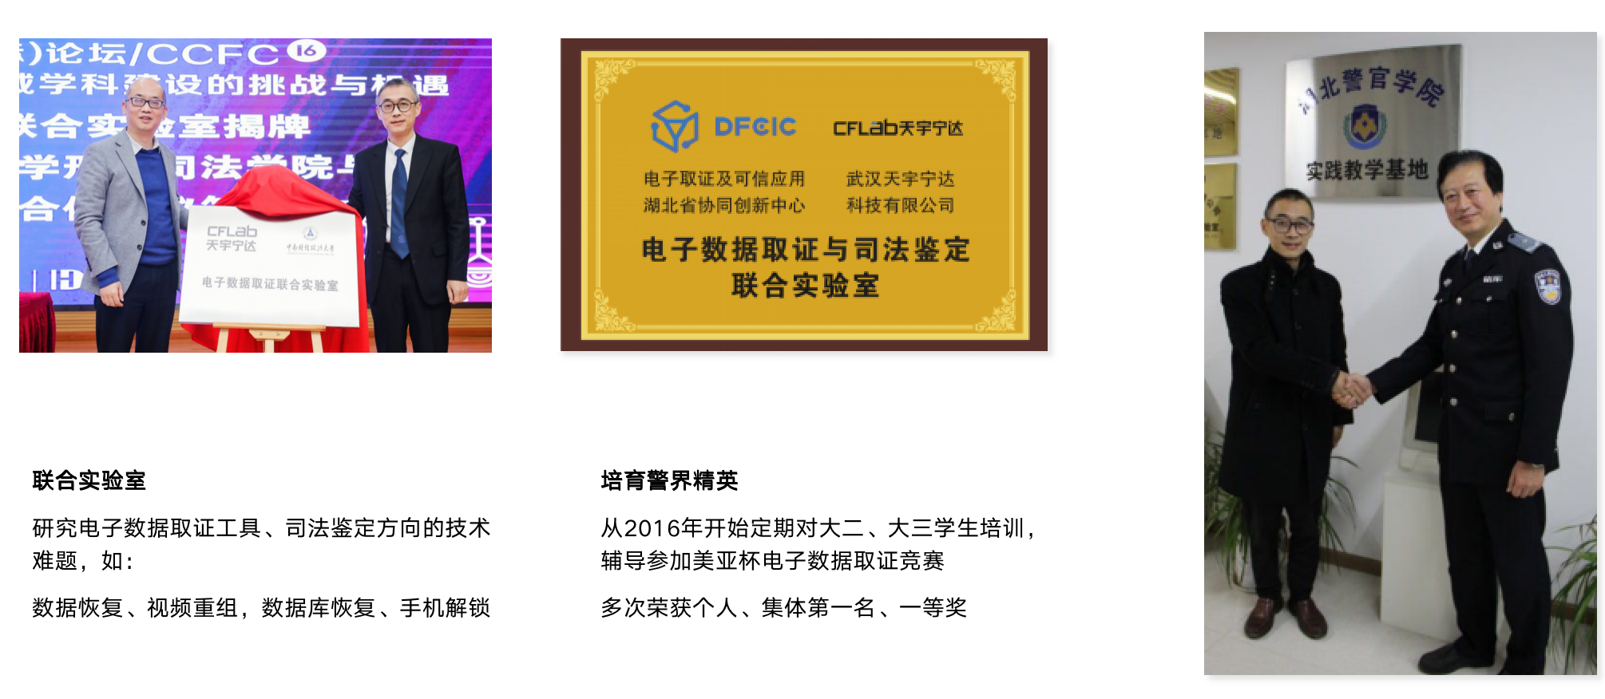
校企共建

Slide 10
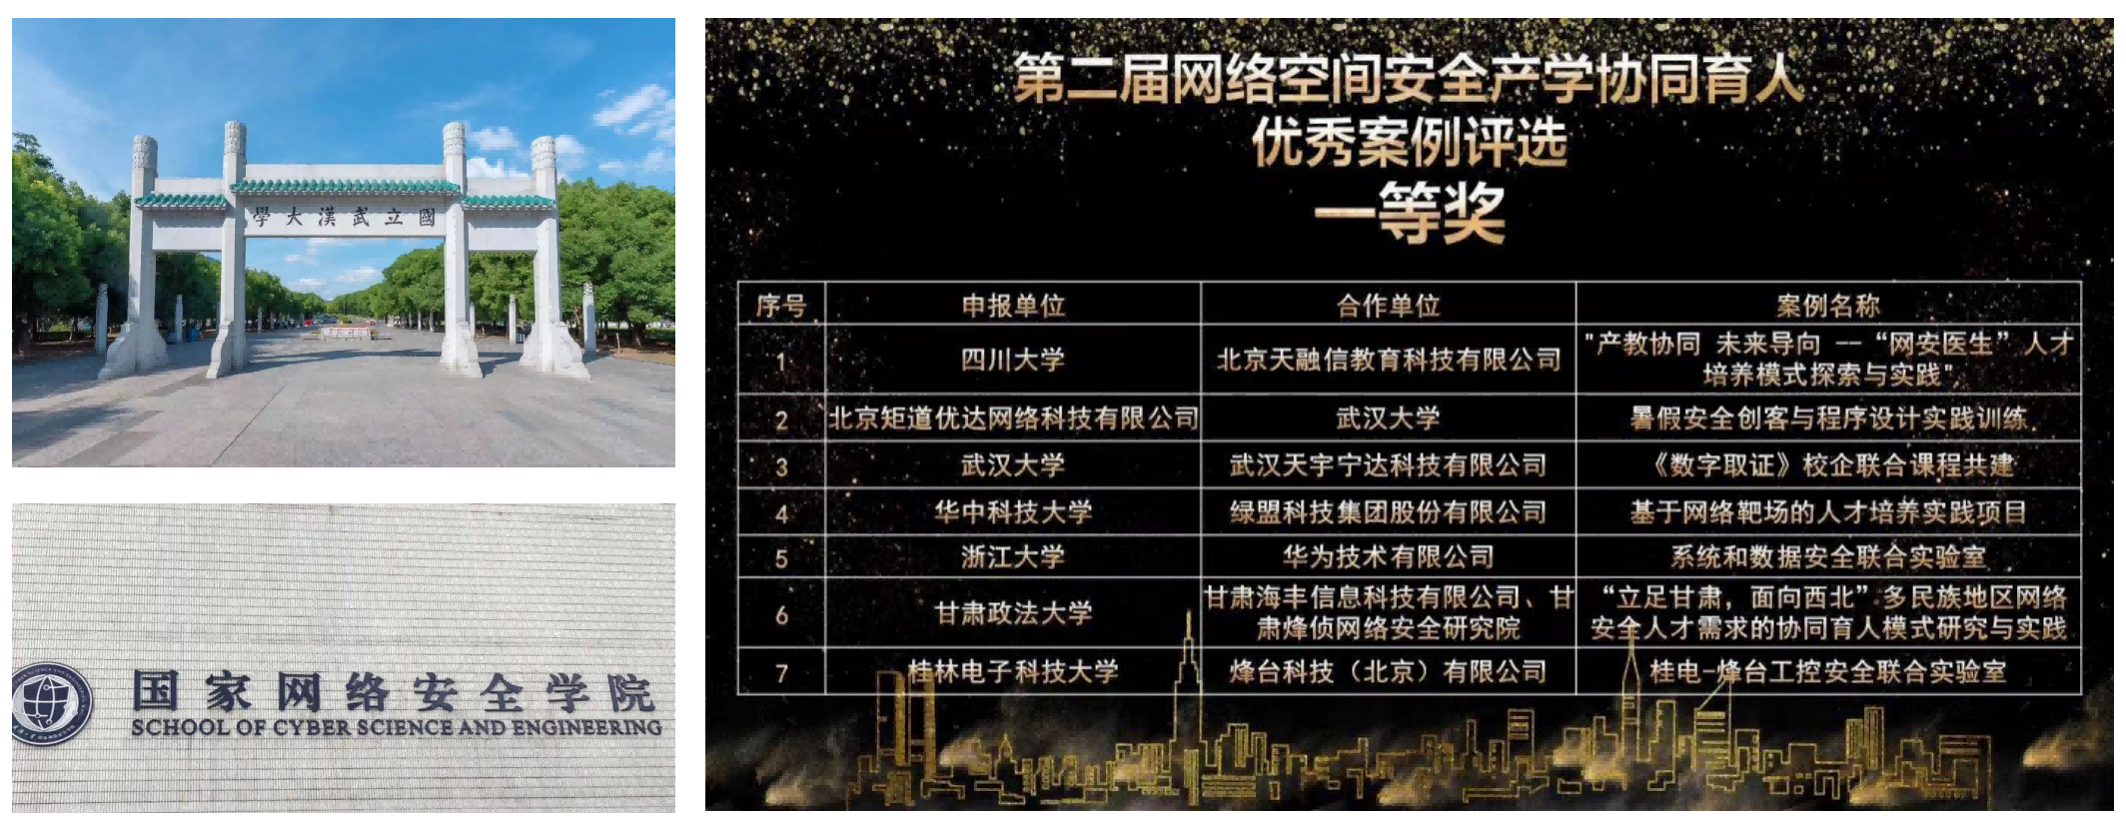
校企共建

Slide 11
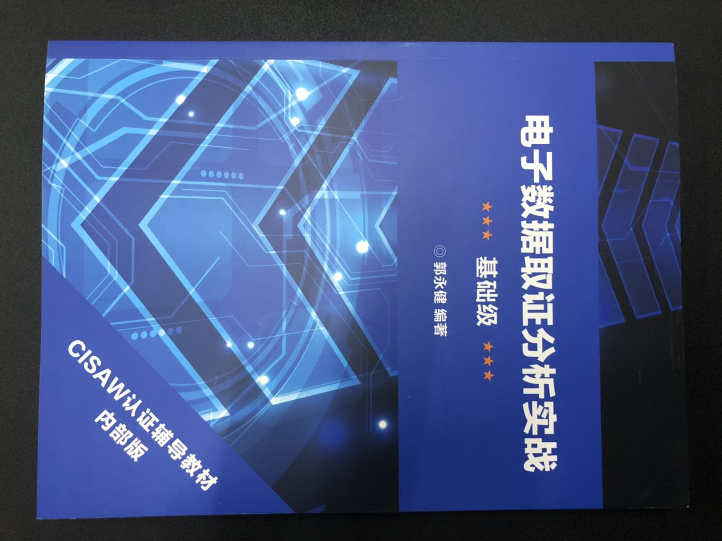
02
实验环境

Slide 12
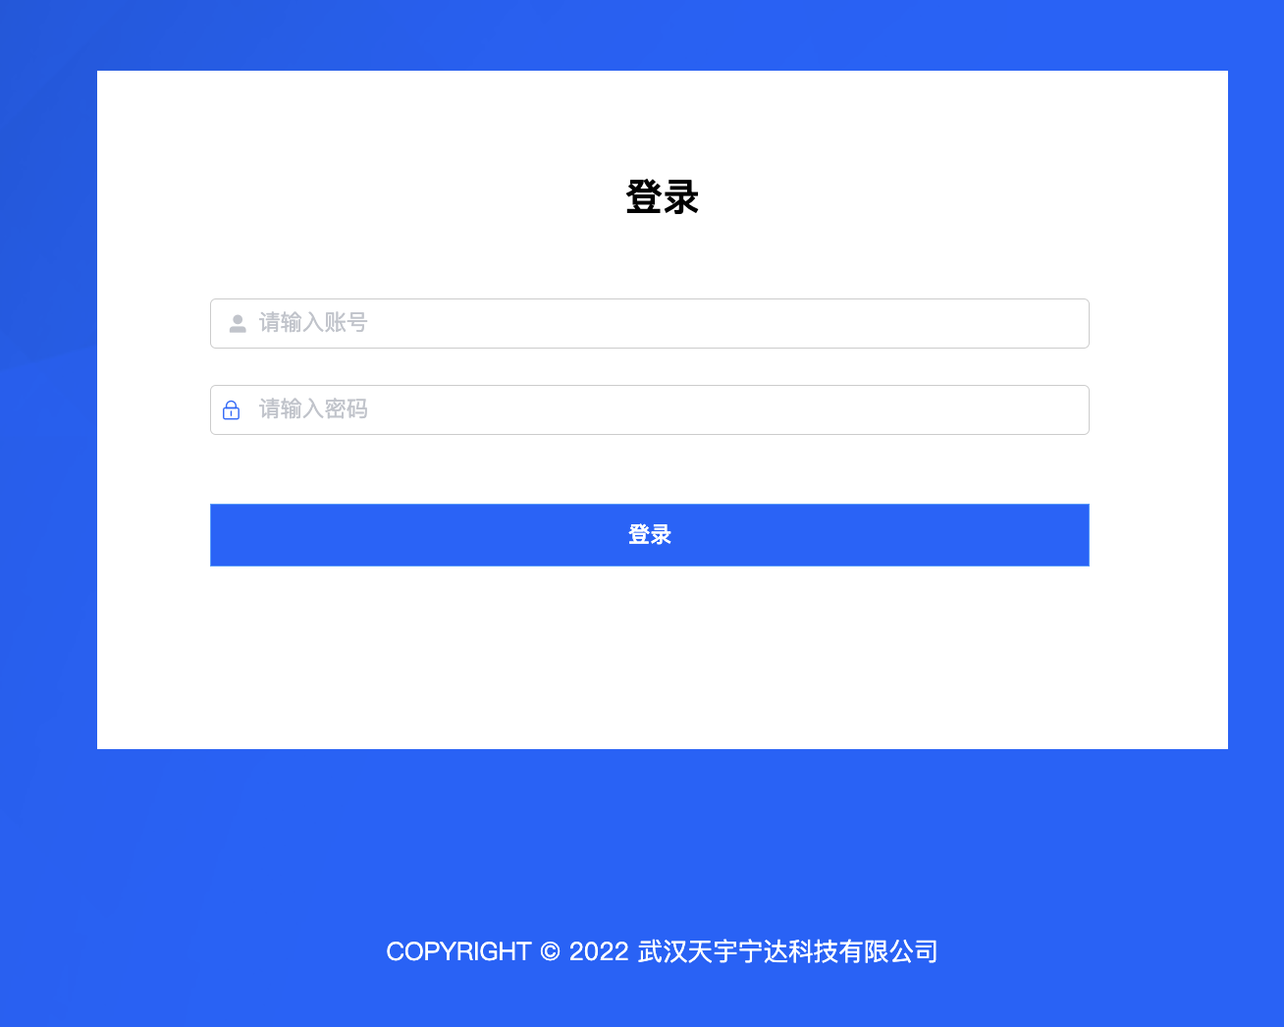
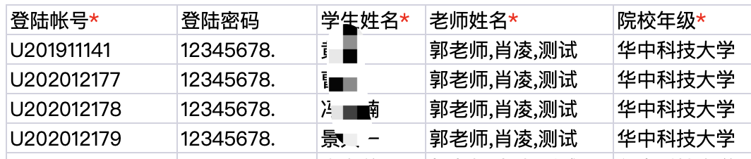
登录地址
登录地址：https://222.20.126.100:50188
账号密码：学号

Slide 13
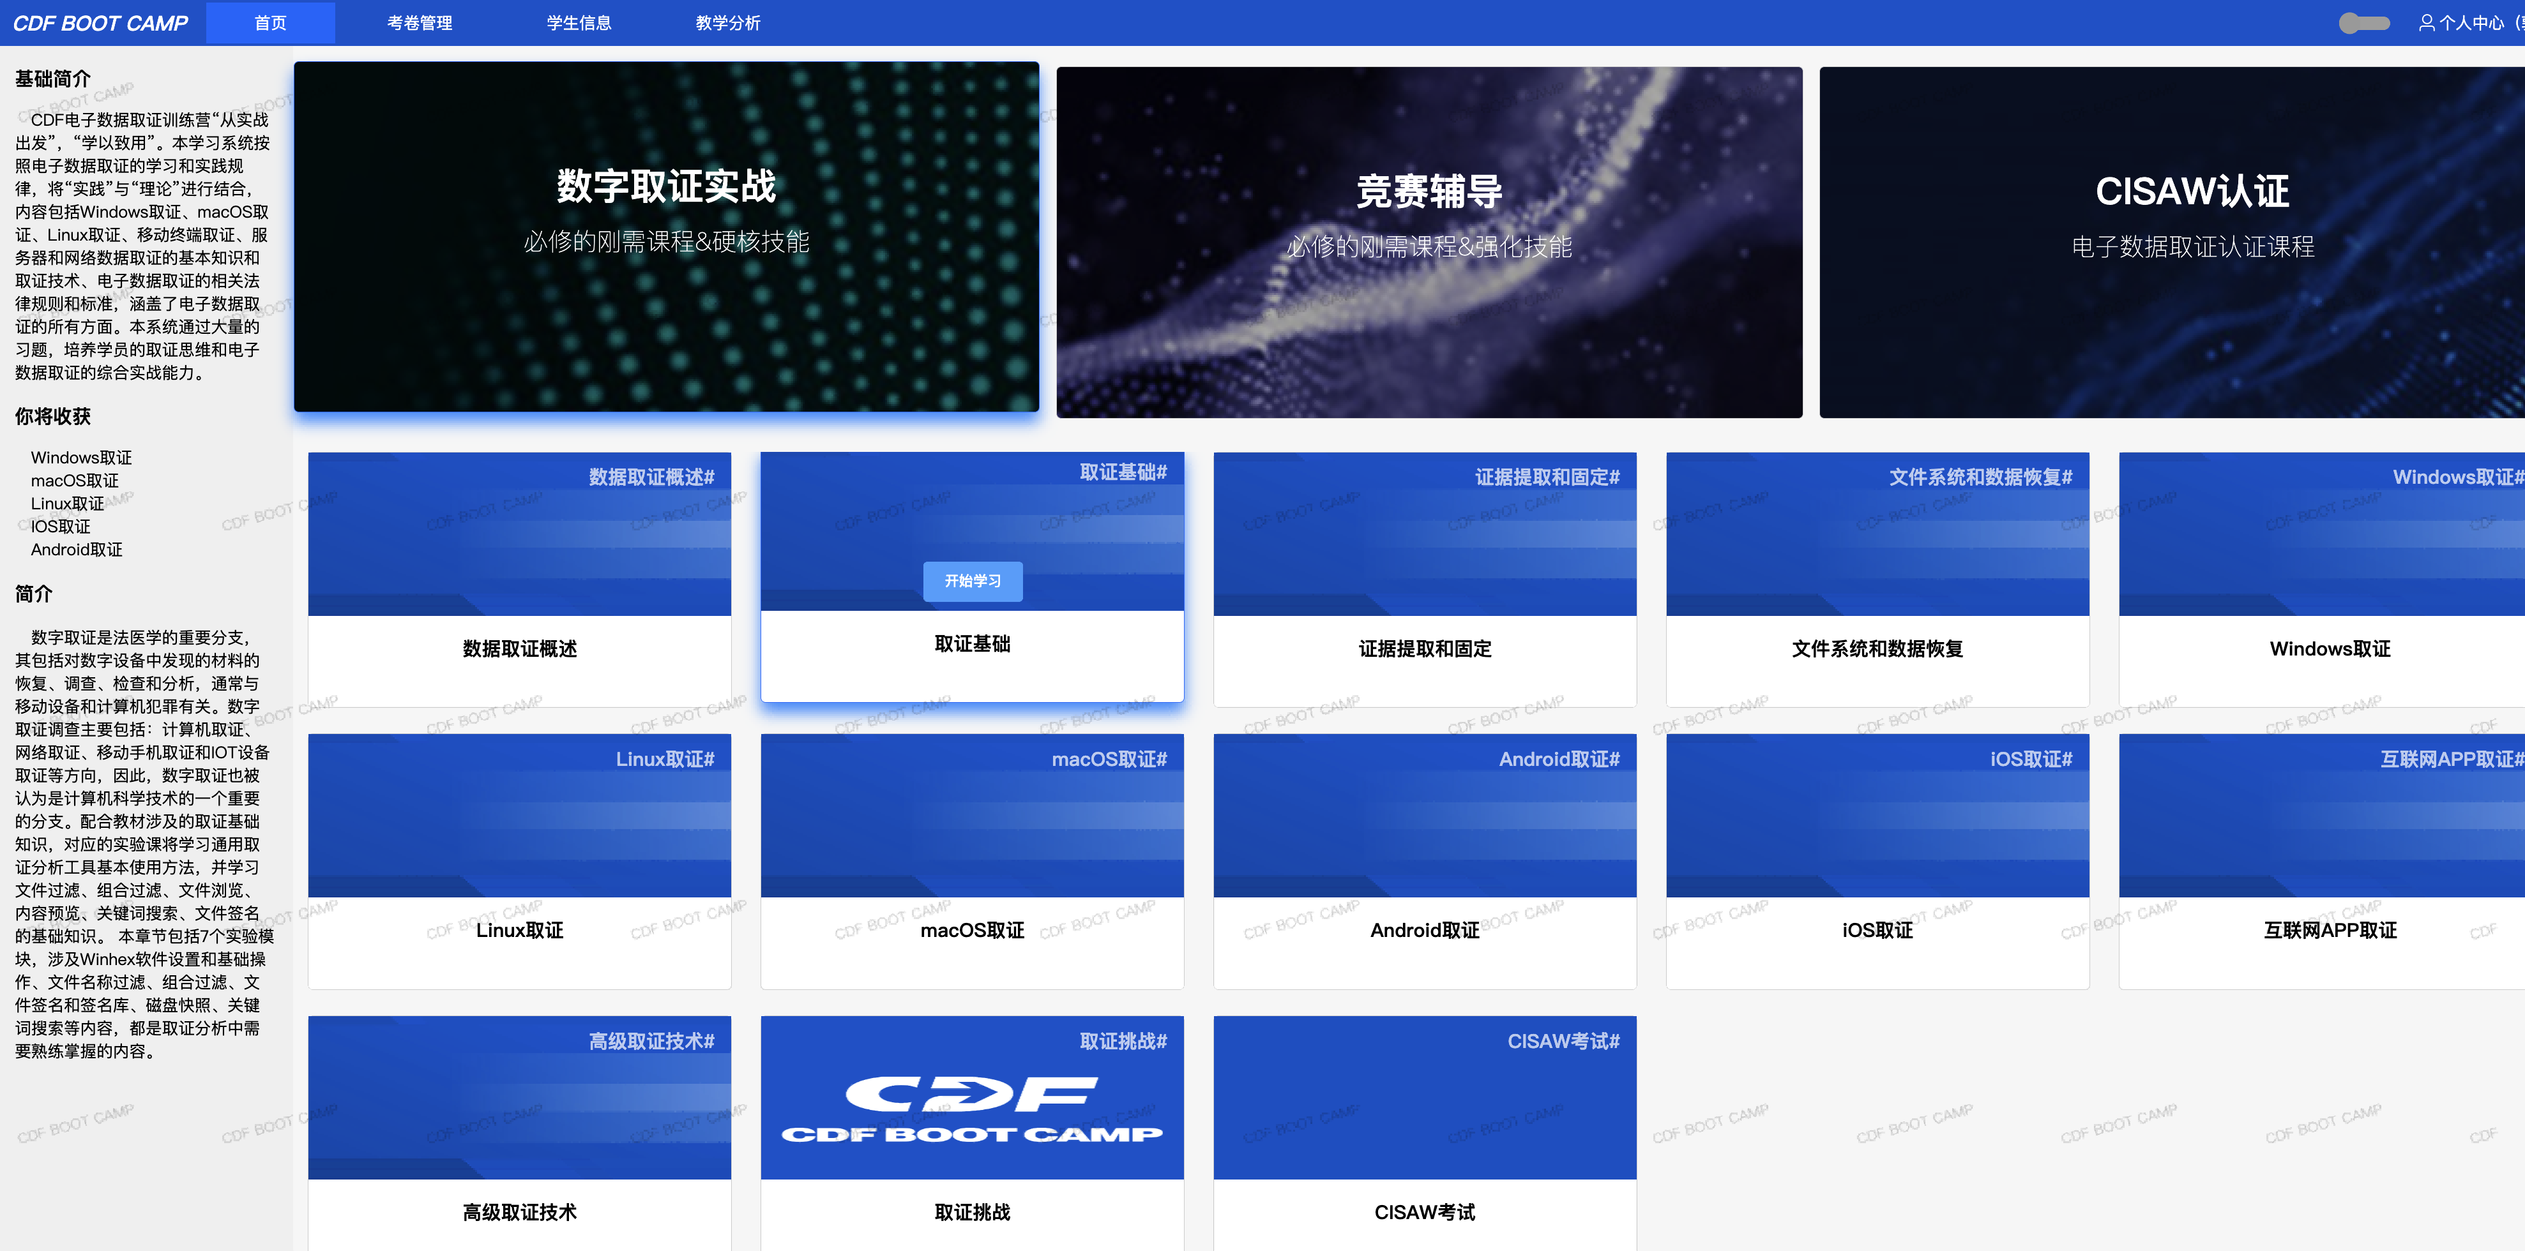
登录界面
登录地址：https://10.12.163.5:50188/
例如：
肖老师：xl18971388099 登录密码：

Slide 14
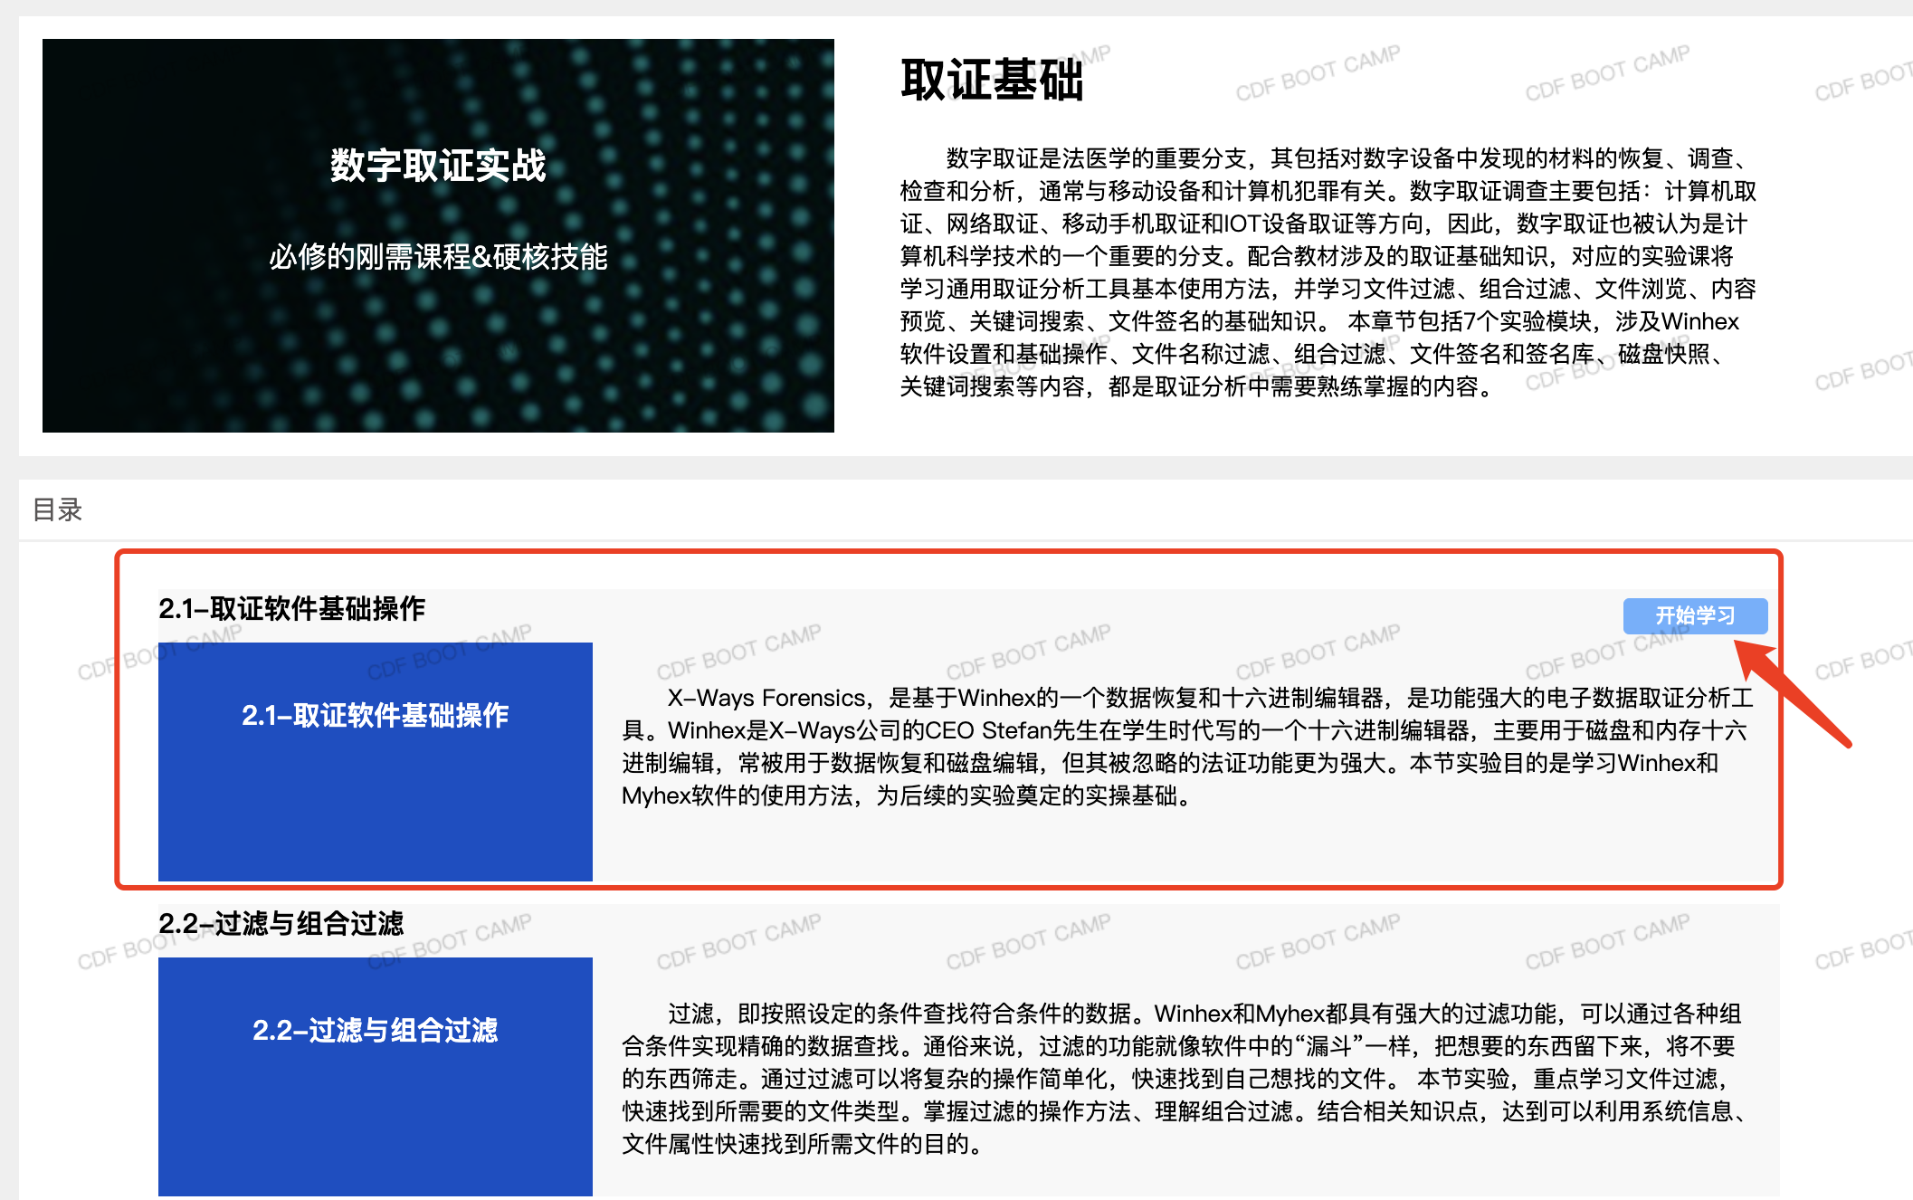
学习取证基础 2.1

Slide 15
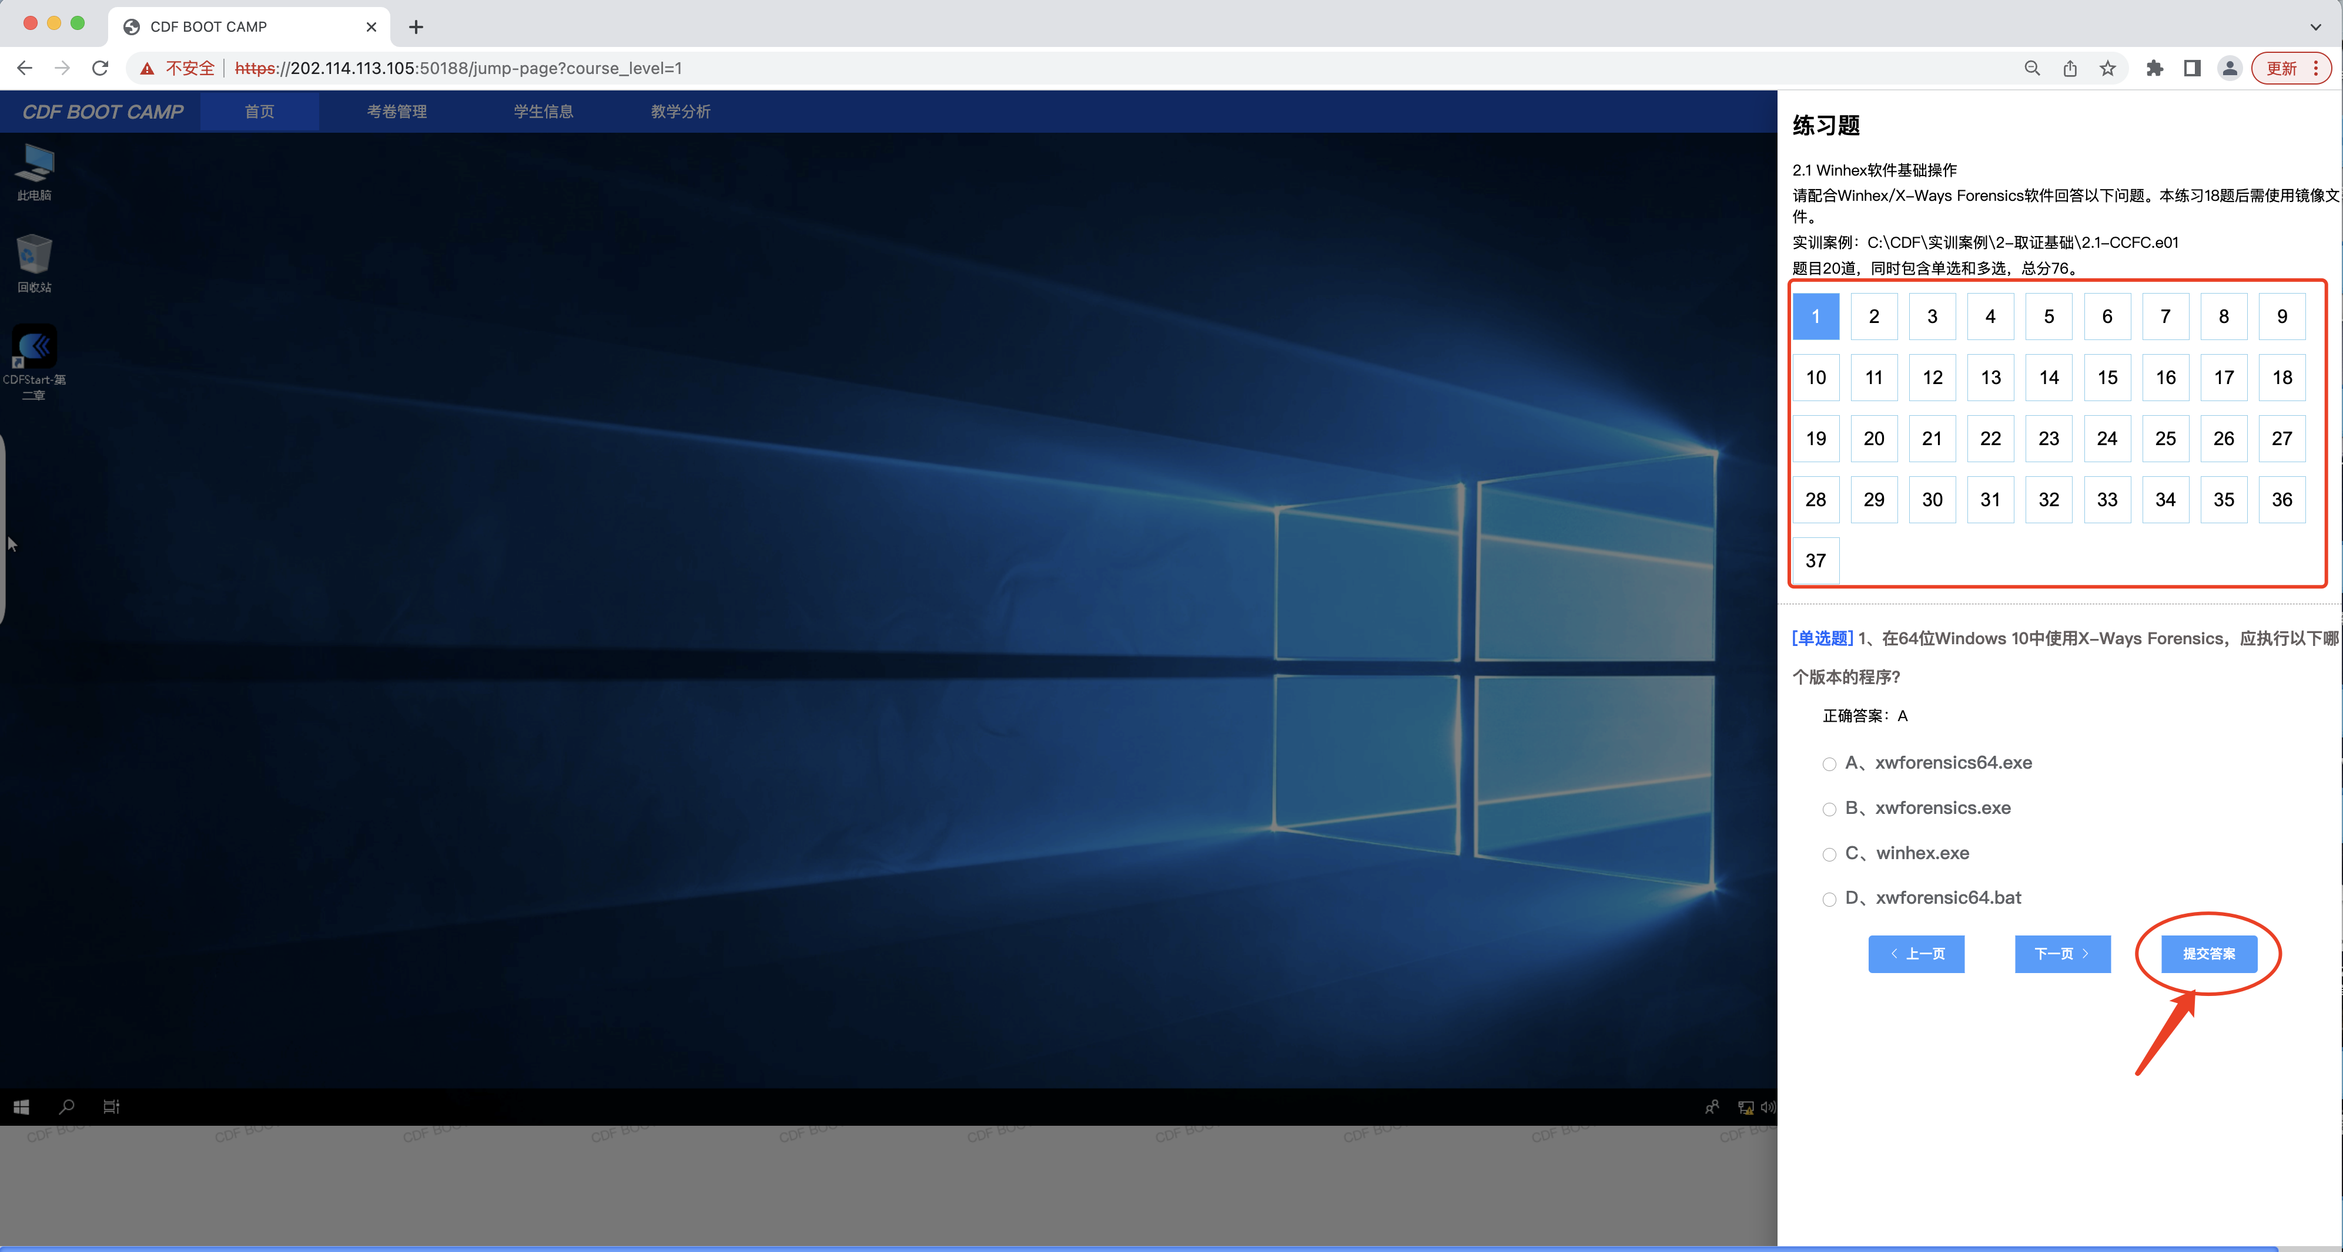
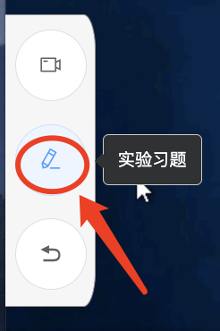
完成2.1的37道题目，提交
实验课配套有课件、实验手册，实验案例，实验习题等。

Slide 16
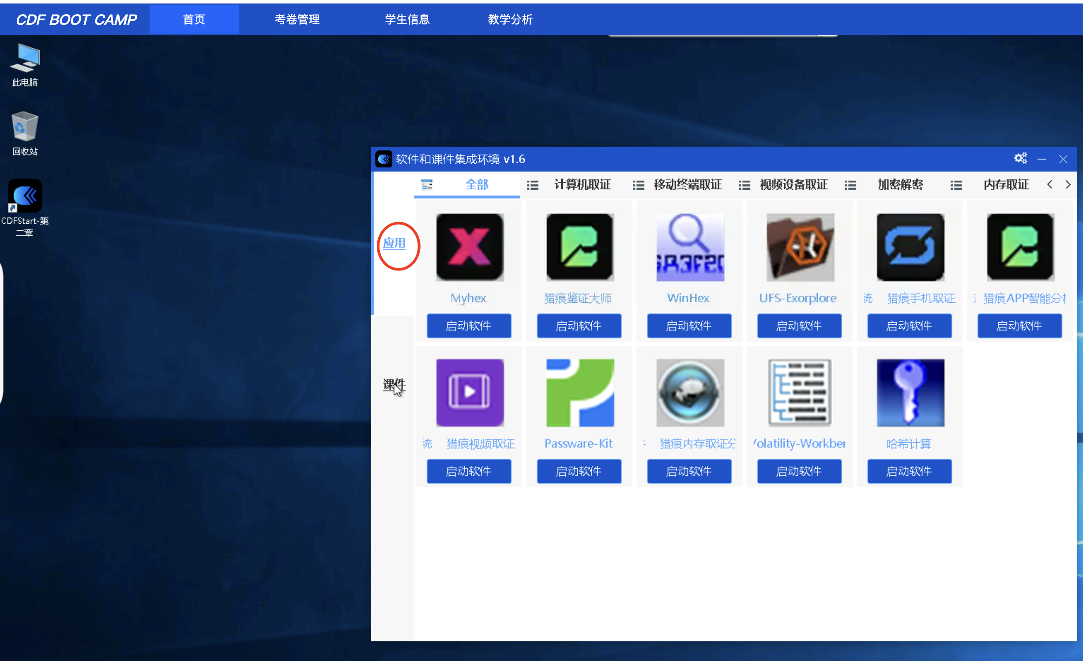
实验工具
实验课配套有课件、实验手册，实验案例，实验习题等。

Slide 17
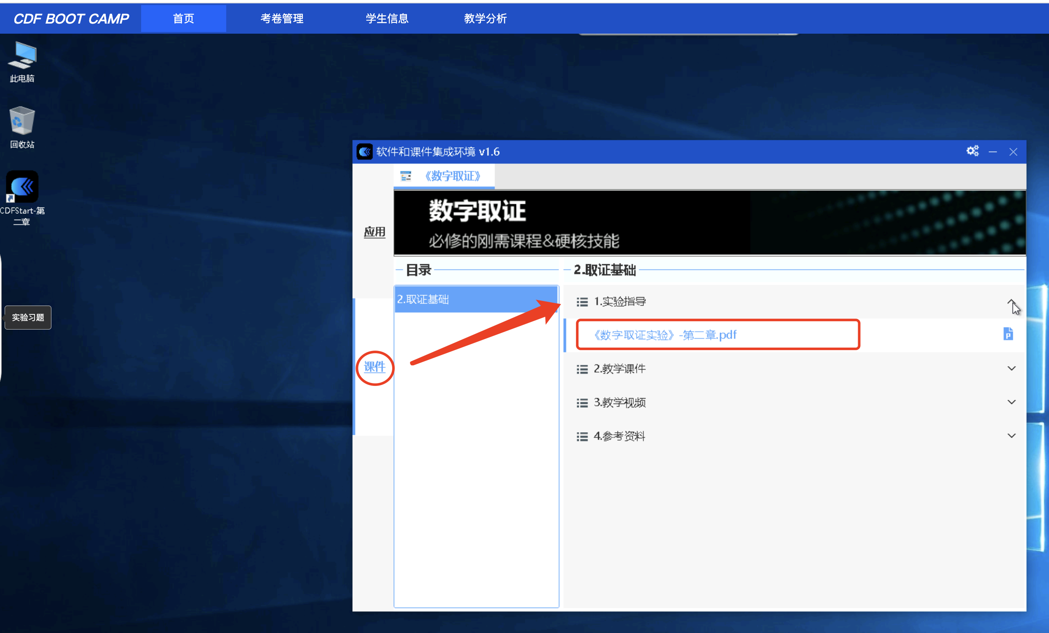
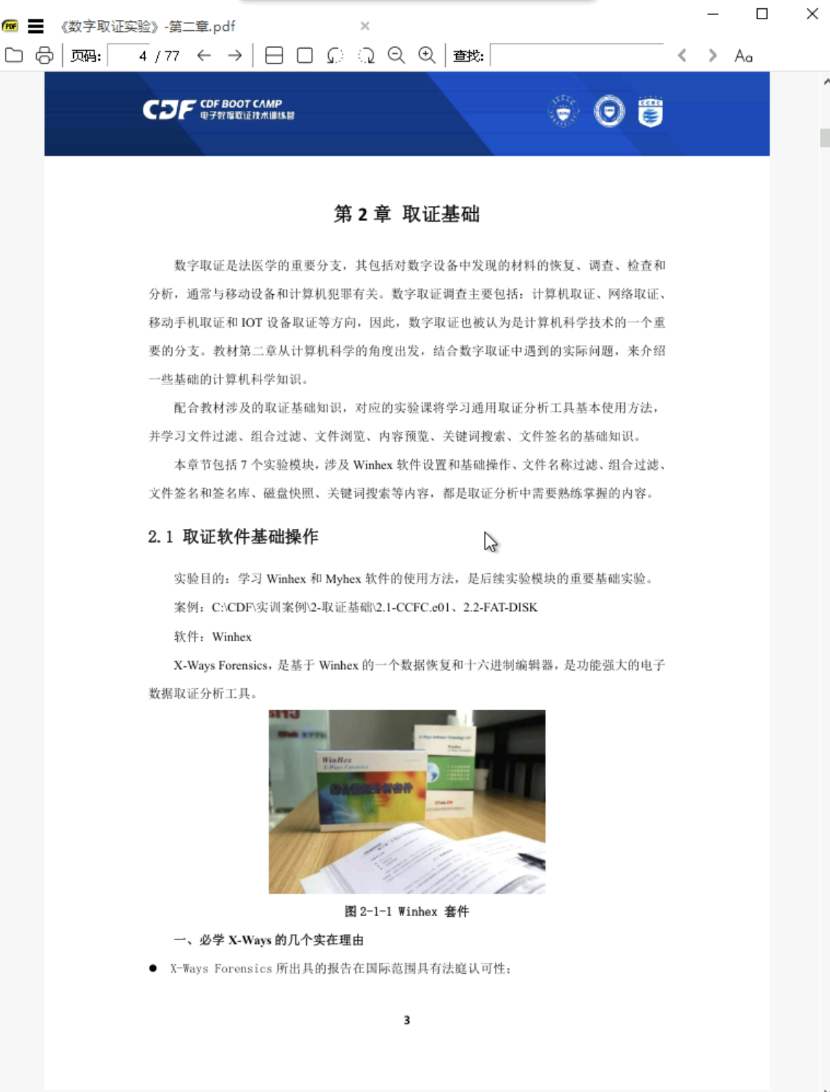
实验指导
实验课配套有课件、实验手册，实验案例，实验习题等。

Slide 18
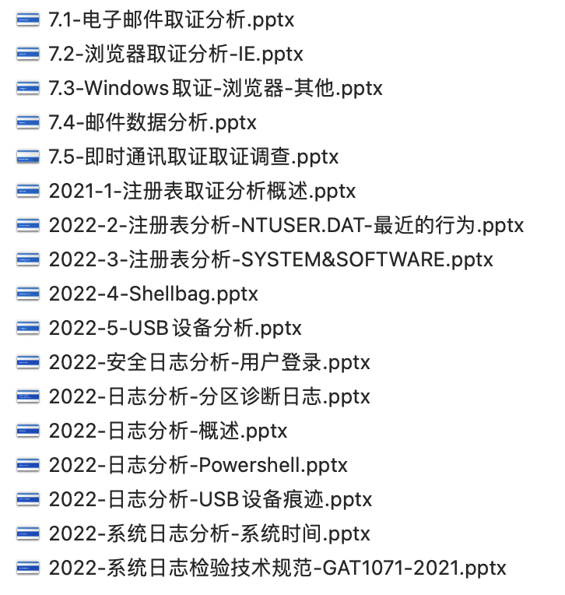
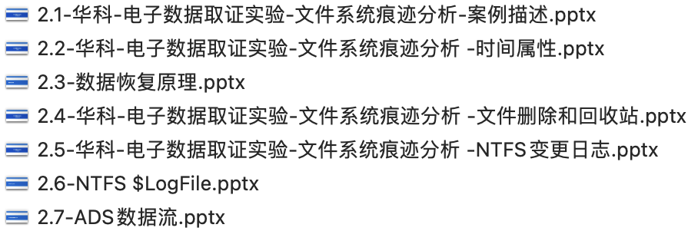
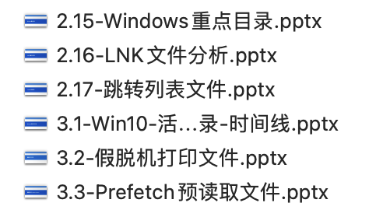
教学素材
实验课配套有课件、实验手册，实验案例，实验习题。

Slide 19
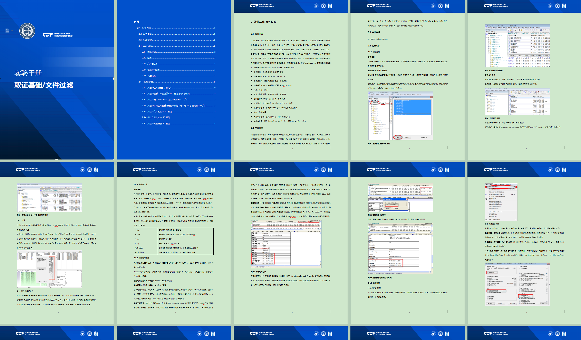
教学素材
实验课配套有课件、实验手册，实验案例，实验习题等。

Slide 20
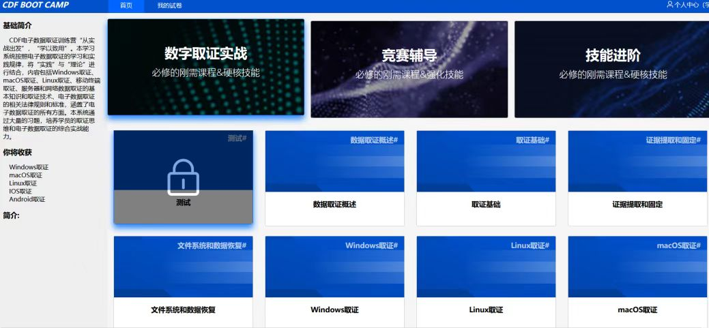
教学素材
实验课配套有课件、实验手册，实验案例，实验习题等。

Slide 21
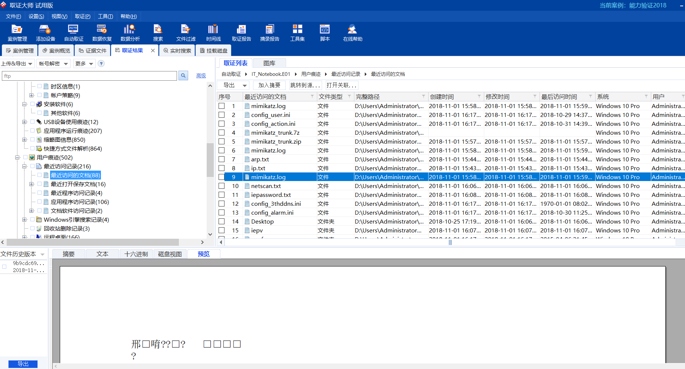
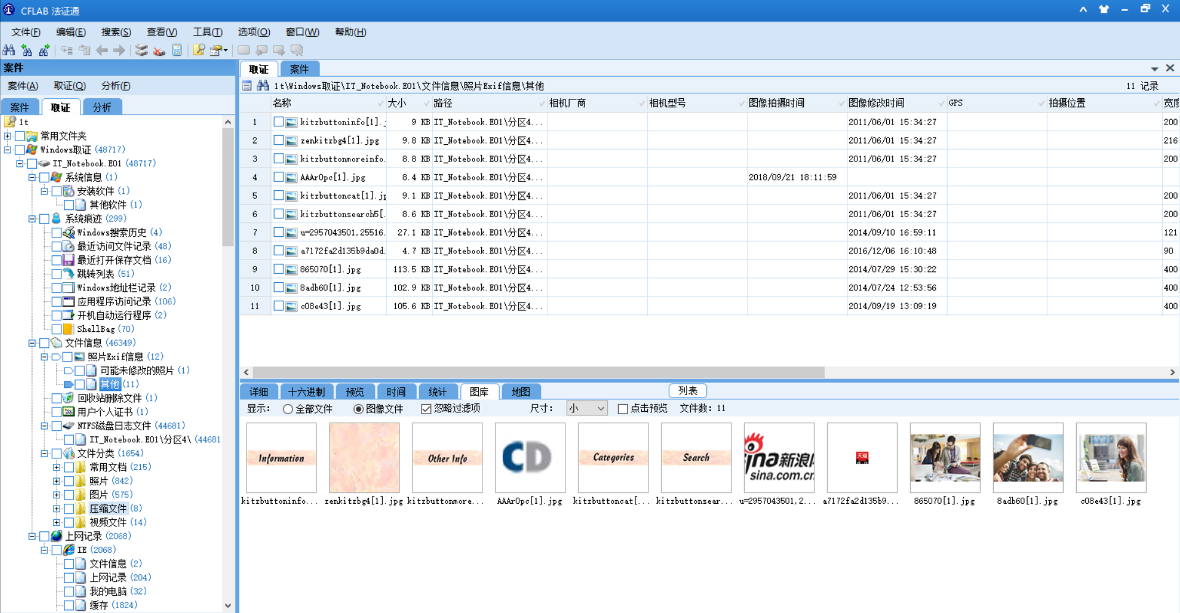
工具：取证大师和鉴证大师

Slide 22
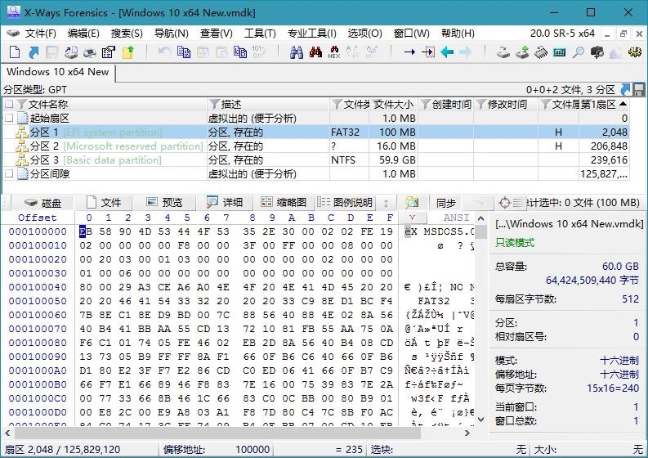
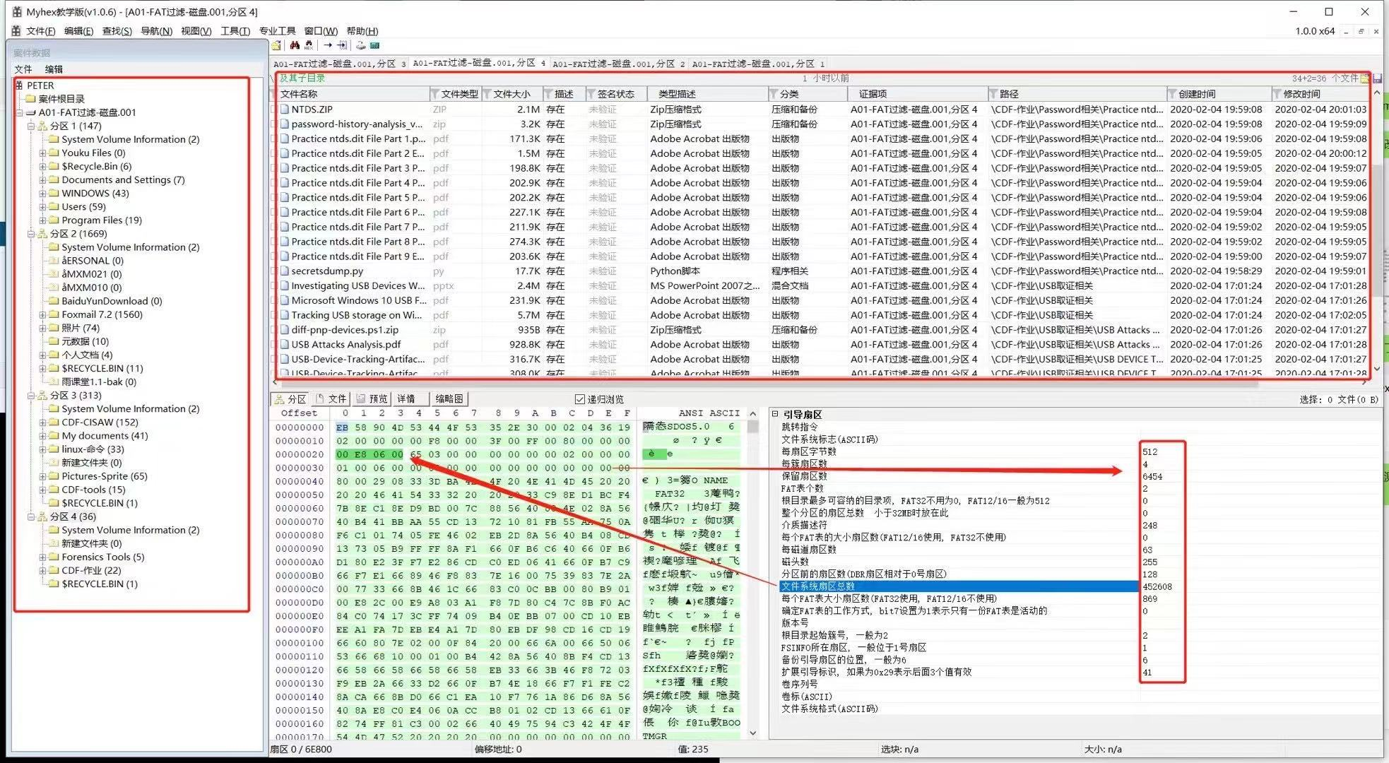
工具：Myhex和Winhex

Slide 23
03
实训计划

Slide 24
实验计划（四次）
1、熟悉实验环境；取证软件基础操作；
2、过滤与组合过滤；
3、磁盘快照；文件签名；搜索；证据固定和磁盘镜像；哈希
4、文件系统和数据恢复（MBR，FAT文件系统，NTFS文件系统）
5、Windows取证，LNK文件、跳转列表、日志分析
6、互联网行为分析，浏览器记录、电子邮件、百度网盘
7、基于给定的镜像文件，按照正规格式，撰写司法鉴定意见书

Slide 25


电子数据司法鉴定
2020年6月23日
第一章 总则
第三条 声像资料司法鉴定包括录音鉴定、图像鉴定、电子数据鉴定。解决的专门性问题包括：录音和图像(录像/视频、照片/图片)的真实性、同一性、相似性、所反映的内容等鉴定;电子数据的存在性、真实性、功能性、相似性等鉴定。
第四章 电子数据鉴定
第十七条 电子数据鉴定是指鉴定人运用信息科学与技术和专门知识，对电子数据的存在性、真实性、功能性、相似性等专门性问题进行检验、分析、鉴别和判断并提供鉴定意见的活动。
电子数据鉴定包括电子数据存在性鉴定、电子数据真实性鉴定、电子数据功能性鉴定、电子数据相似性鉴定等。

Slide 26
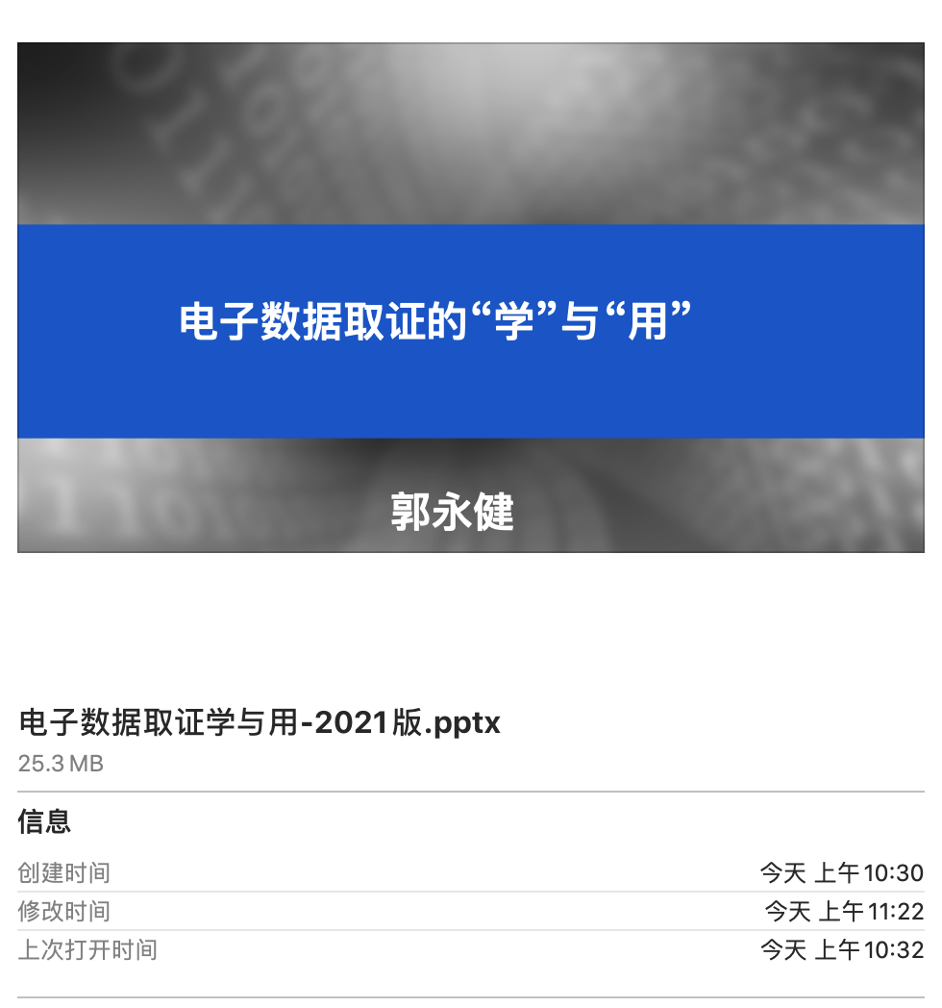
一个行为产生的痕迹
1、在Windows操作系统中
2、登陆Pan.baidu.com/（浏览器登陆）下载课件.pptx
3、保存到本地的文件名： 课件.pptx
4、Wps 打开课件.pptx
5、编辑、修改 课件.pptx，保存
6、通过foxmail邮箱发送（本地客户端）
7、删除课件.pptx文件至回收站
请问：上述用户行为，在系统中哪些位置留下了痕迹？

Slide 27
一个行为产生的痕迹
1、Firefox浏览器历史记录
2、文档分析、过滤：修改时间、文件名过滤课件.pptx
3、回收站：info2. $R*.docx $I*.docx
4、wps分析：最近打开的文档、用户登陆痕迹、.wps/temp
5、foxmail邮件记录：发送给谁、时间
6、百度云盘的传输记录：
7、最近打开的文档：注册表
8、最近打开：课件.LNK 快捷方式的分析
9、IE Index.dat 最近打开的目录和文件
10、跳转文件 Jumplist
11、最近运行的程序
12、Windows 10 最近访问，最近时间行为
13、NTFS日志：USN日志 、$LogFile 文件目录的创建编辑、删除改名、时间和位置
14、缩略图

Slide 28
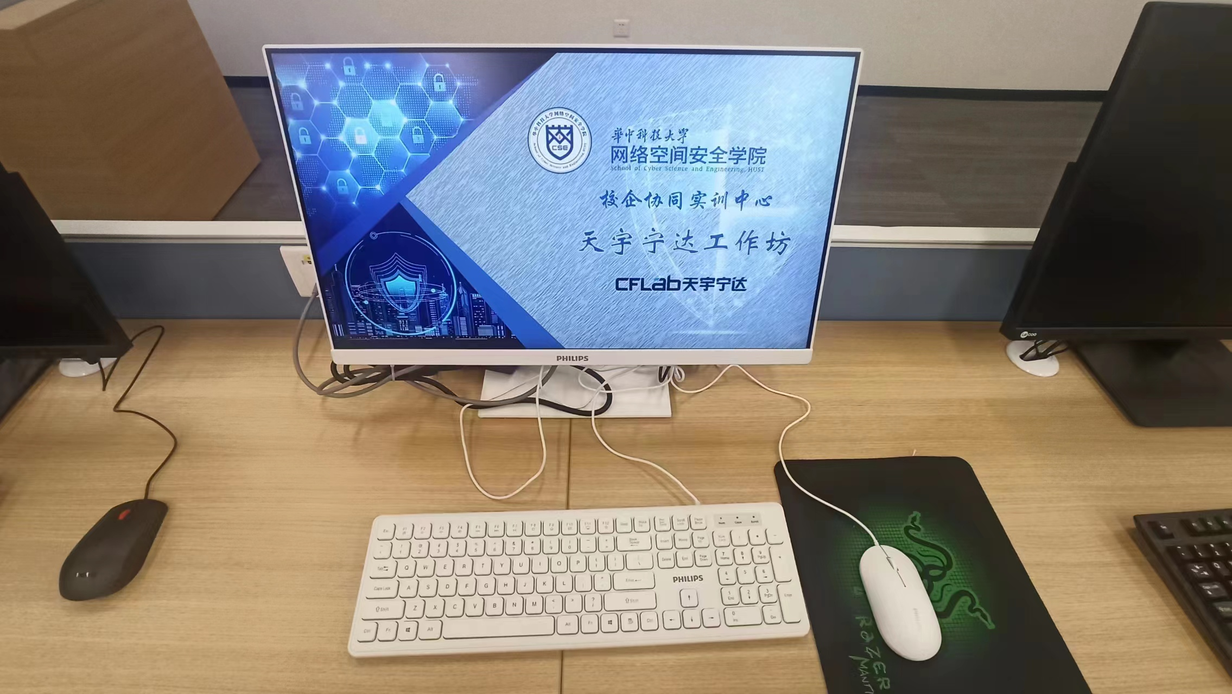
实验环境

Slide 29
华中科技大学网络空间安全学院
四次实验
讲师：郭永健

Slide 30
01
第一周实验安排

Slide 31
实验目标
熟悉实验平台环境和基本操作；
掌握取证软件的基础操作方法；
完成《2.1-取证软件基础操作》的实验习题

Slide 32
实验内容
登录实验平台，进入取证基础模块，进入2.1节的实验环境
打开取证软件，新建一个案件，并加载指定镜像文件（路径C:\CDF\实训案例\2-取证基础\2.1-CCFC.e01）
任选文件，熟悉不同的视图模式（磁盘、文件、预览、详细、缩略图、时间轴、图例），根据显示的内容简要说明不同模式的侧重点
掌握目录展开的基本方法（逐层展开，一键展开某个分区/所有分区）
打开实验习题，完成《2.1-取证软件基础操作》

Slide 33
实验目标
掌握取证软件的基础操作方法；
取证基础《2.2-过滤与组合过滤》的实验习题，30题
取证基础《2.3-文件签名》的实验习题，7题
取证基础《2.4-磁盘快照》的实验习题，10题
证据提取和固定《1-证据固定和磁盘镜像》的实验习题-27题
证据提取和固定《哈希》的实验习题-6题

Slide 34
02
第二周实验安排

Slide 35
实验目标
掌握Windows取证基础
Windows取证《2.回收站》的实验习题，10题
Windows取证《3.缩略图》的实验习题，7题
Windows取证《4.快捷方式》的实验习题，7题
Windows取证《5.跳转列表》的实验习题，8题
Windows取证《6.Prefetch》的实验习题，4题
Windows取证《8.注册表》的实验习题，20题

Slide 36
03
第三周实验安排

Slide 37
实验目标
掌握互联网APP痕迹分析
互联网APP取证《百度云盘》的实验习题，19题
互联网APP取证《浏览器》的实验习题，15题
互联网APP取证《电子邮件》的实验习题，15题
互联网APP取证《即时通讯》的实验习题，12题

Slide 38
04
第四周实验安排

Slide 39
案件基本情况
这是在一起涉嫌侵犯商业秘密的案件。
2016年4月27日，XX公司员工Peter提出辞职。
2016年4月29日，Peter交回自己使用的公司电脑。
公司内审部门发现公司管控系统中记录了Peter在离职前期访问过公司涉密数据服务器怀疑Peter有窃取公司公司涉密数据资料的嫌疑。
2016年5月，公司法务委托鉴定机构进行鉴定，查找Peter窃取机密资料的相关证据，以决定后期是否报案、诉讼。

Slide 40
案件基本情况
公司的绝密技术资料保存于内网文件服务器中，文件服务器地址\\JSZL
不同的项目有不同的命名规则。
绝密项目以 JMXM+三位数字+中文命名
普通项目以 JSZL+三位数字+中文命名
公司保密部门为防止数据泄露，制定有严格的保密制度。包括：
1、内外网分离，涉密计算机禁止连接国际互联网
2、禁止使用个人移动存储介质
3、禁止使用私人邮箱

Slide 41
实验要求
1、Peter是否在离职前访问过公司涉密文件服务器？如果有，访问过哪些数据？
2、Peter连接使用过移动存储设备？请分析具体的品牌型号、分配的盘符、连接时间
3、Peter是否通过打印方式窃取了数据？请提供时间线和相关证据。
4、Peter是如何连接国际互联网？请提供时间线和相关证据。
5、Peter将公司的绝密数据都拷贝到了哪些地方？请提供时间线和相关证据
6、Peter如何将数据通过互联网外传？请提供时间线和相关证据。
7、Peter进行了哪些反取证操作？请提供时间线和相关证据。
请将分析结果完成调查报告，并按照司法鉴定意见书格式提交报告。

Slide 42
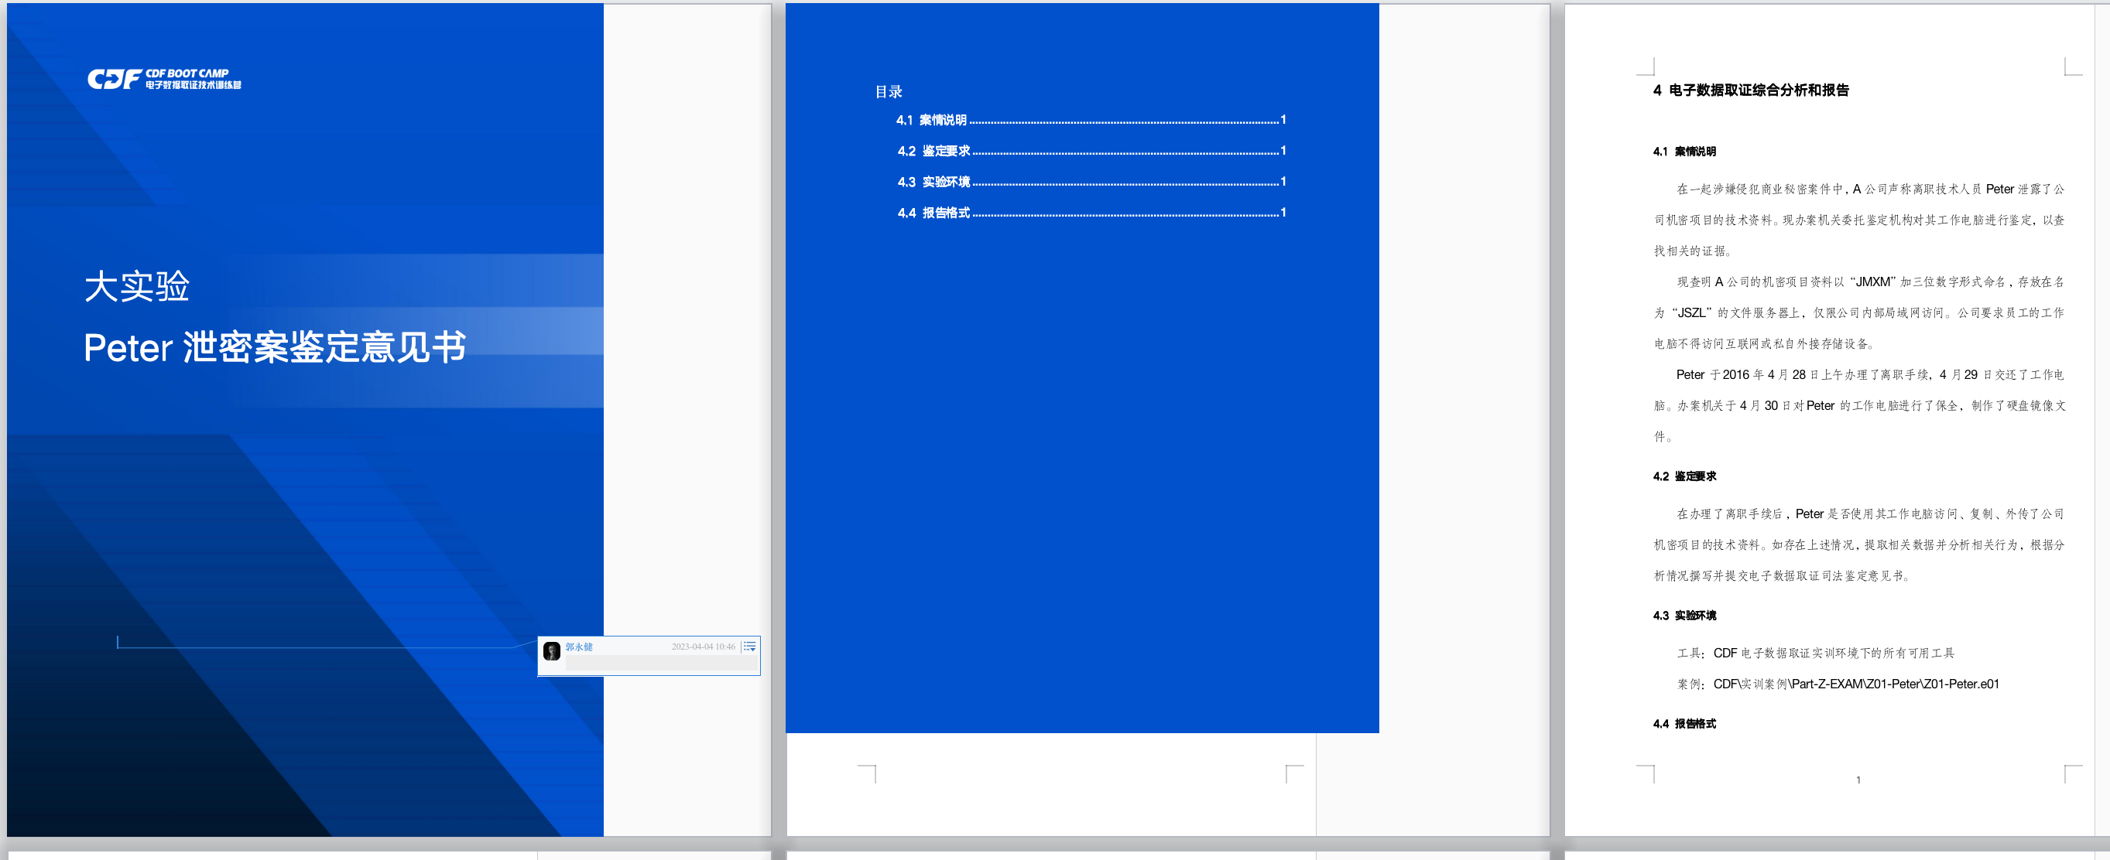
鉴定意见模版
实验课配套有课件、实验手册，实验案例，实验习题等。

Slide 43
THANKS
COPYRIGHT @ CDF BOOT CAMP
cdf@cflab.net
FOR YOUR WATCHING

